Slide 1
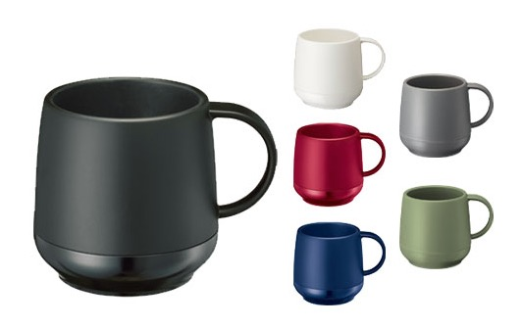
【提案書】
プラサーモカフェマグ
特徴
広めに取られた口径はジュースの缶もすっぽり収まるため、缶ホルダーとしても利用できるマグカップです。断熱材入りのため保温力も優れており、豊富なカラー展開もポイントです。
納期
納期スペース
仕様
素 材：PP､PU
サイズ：Φ78×86mm ※外径Φ88mm
容 量： 260ml
機 能：本体耐熱温度100℃
付属品：取説付(紙箱面)
備 考：レッド・ネイビー・ブラック・グレー・カーキ・ホワイト
食品衛生検査済
お見積
お見積りスペース

